Slide 1
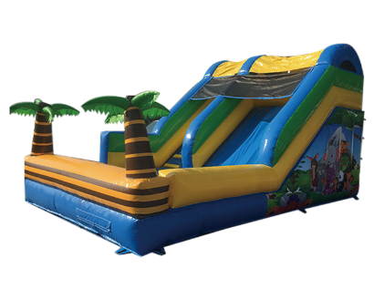
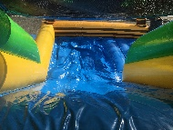
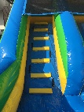
ジャングル
ウォータースライダー
階段！
滑って水にダイブ！
ヤシの木が生えたスライダーです！
通常のスライダーとしてだけではなく、
ウォータースライダーとしても使えるスライダーです！
ビーチはもちろん、駐車場からグラウンドまで
いろんな場所で設置可能。
サイズ：W4.4×D6.7×H3.7ｍ
電源：100V15A×1回路
送風機：400ｗ×2台
対応人員：6名
運営要員：3名
備考：乾湿両用

